Slide 1
Комитет по образованию Санкт-Петербурга
Государственное образовательное учреждение дополнительного профессионального образования центр повышения квалификации специалистов Санкт-Петербурга
«РЕГИОНАЛЬНЫЙ ЦЕНТР ОЦЕНКИ КАЧЕСТВА ОБРАЗОВАНИЯ И ИНФОРМАЦИОННЫХ ТЕХНОЛОГИЙ»
К защите допустить
Руководитель отдела УМР
/___________/ Лазыкина Т.В.
декабрь 2014
ВЫПУСКНАЯ РАБОТА
по учебной программе
«Информационные технологии для работников дошкольных образовательных учреждений»:
Тема: «Знакомство с народами России»
Выполнил: слушатель ГБДОУ Российской гимназии при ГРМ
Селезнева Я.Ю.
Преподаватель: Соболева Л.А.
Санкт-Петербург, 2014

Slide 2
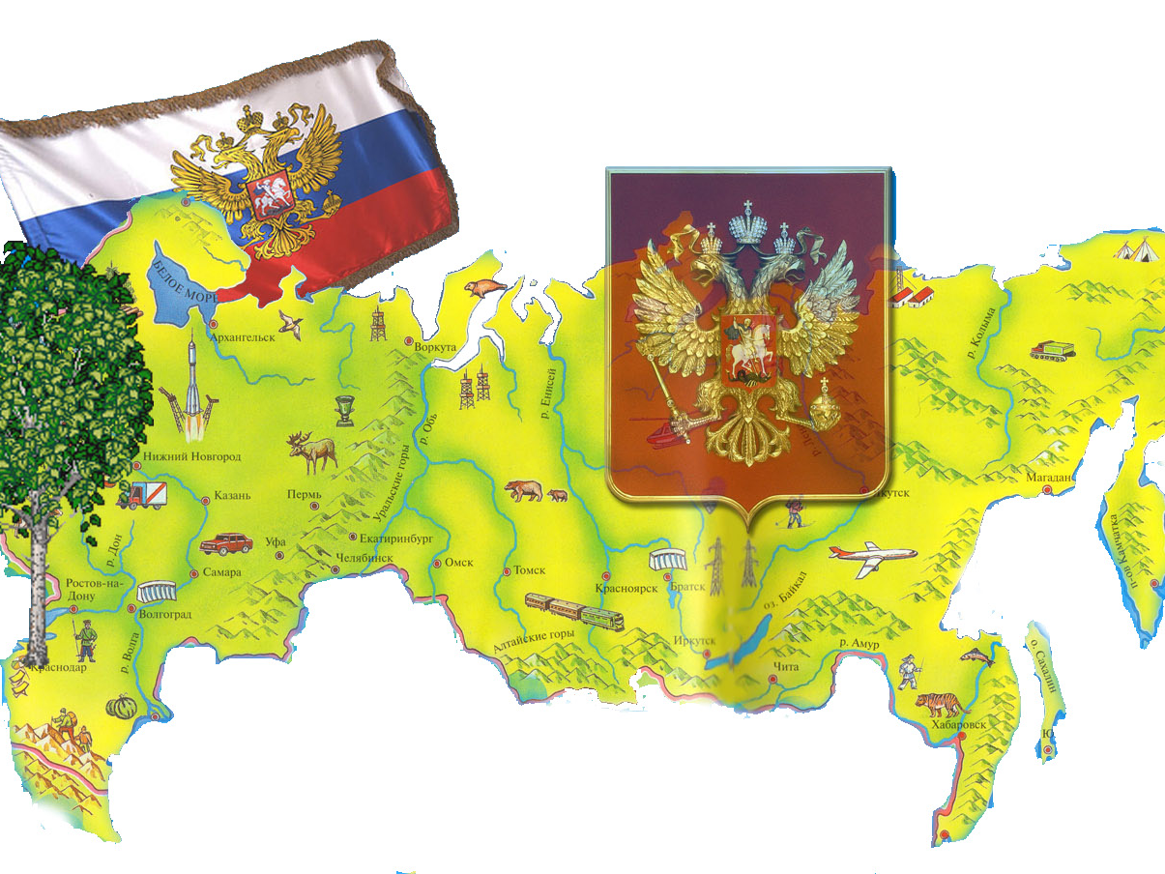
Россия- наша Родина
Каких народов только нет В стране великой нашей: И пестрый солнечный букет, Калмыки и чуваши, Татары, коми и мордва, | Башкиры и буряты – Всем скажем добрые слова, Любому будем рады.

Slide 3
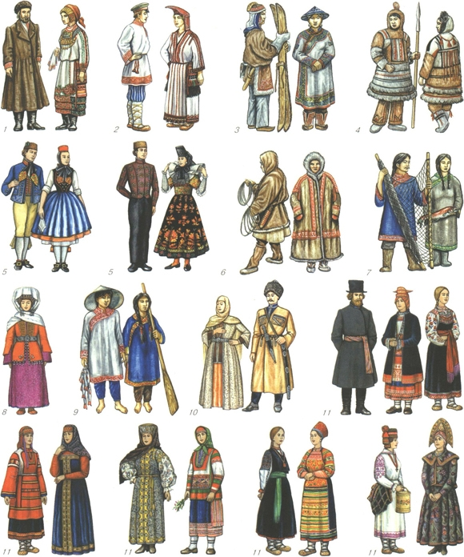
РОССИЯНЕ
Живут в России разные
Народы с давних пор.
Одним тайга по нраву,
Другим ,степной простор.
У каждого народа
Язык свой и наряд.
Один черкеску носит,
Другой надел халат.
Один – рыбак с рожденья,
Другой – оленевод.
Один кумыс готовит,
Другой готовит мёд.
Одним милее осень,
Другим милей весна.
А Родина Россия
У нас у всех одна.

Slide 4
СКАЗКИ , ИГРЫ, ТРАДИЦИИ
СКАЗКИ
проект
презентация
ИГРЫ
буклет
описание
ТРАДИЦИИ
Татары
Удмурты
Русские
Украинцы

